Slide 1
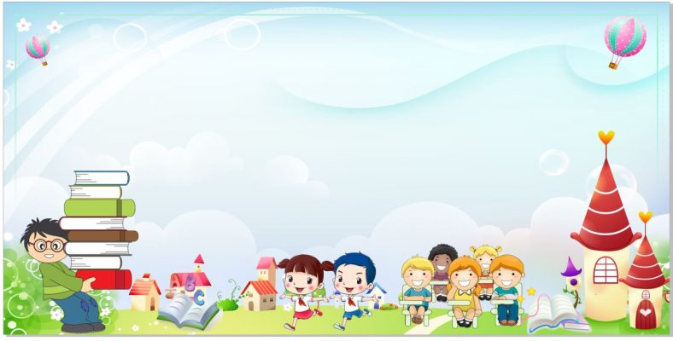

ỦY BAN NHÂN QUẬN LONG BIÊN
TRƯỜNG MẦM NON TUỔI HOA
******
LÀM QUEN VỚI TOÁN
Đề tài: Nối tương ứng 1- 1
Lớp: Mẫu giáo bé C2
Giáo viên thực hiện: Nguyễn Thị Hòa
Năm học: 2022- 2023

Slide 2
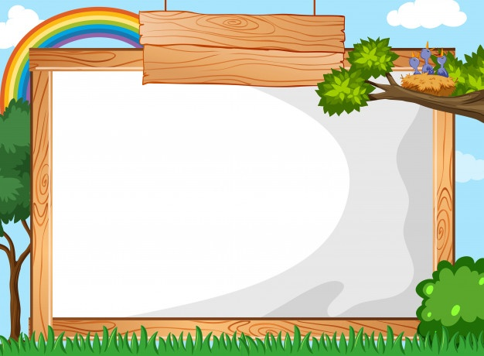
Hát bài “ Tay thơm, tay ngoan”

Slide 3
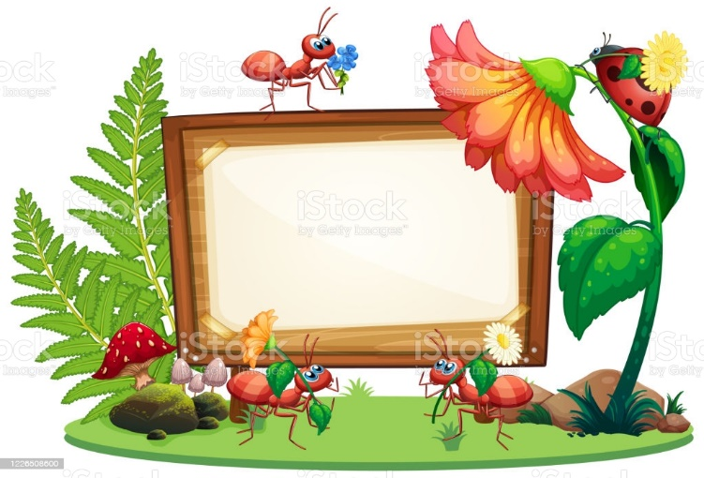
*Ôn nhân biết, gọi tên hình tròn, hình tam giác

Slide 4


Slide 5

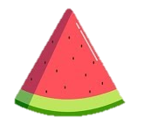
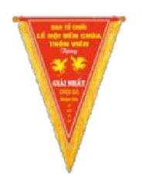
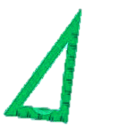
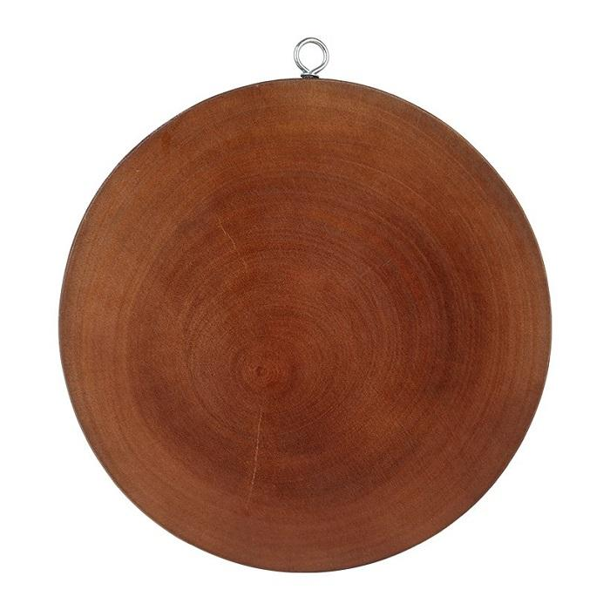
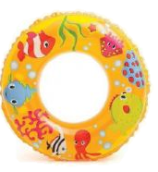

Slide 6
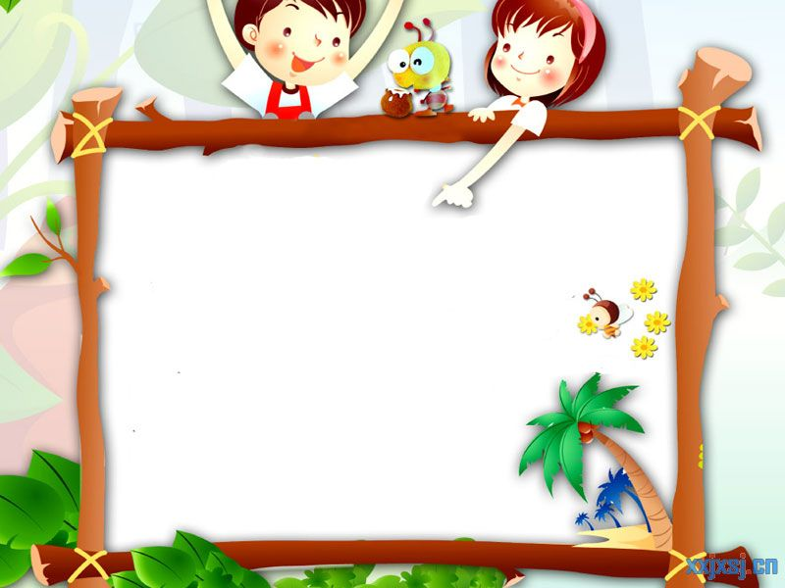
Dạy trẻ nối tương ứng 1- 1

Slide 7
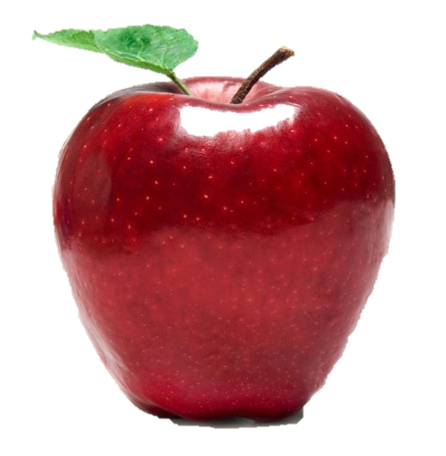
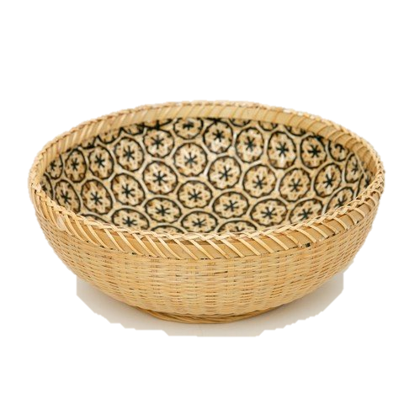

Slide 8

Xin chào và hẹn gặp lại các con!

